Slide 1

信徒的保障
救恩
救恩论：上帝的救赎计划
Dr. Rick Griffith • 新加坡神学院
BibleStudyDownloads.org

Slide 2
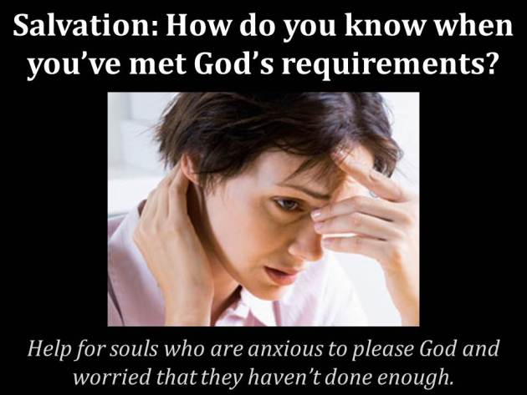
Subject?
救恩：你怎么知道你符合神的要求？
帮助急于取悦神并担心自己做得不够的人们。

Slide 3
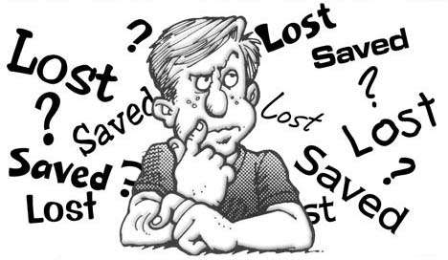
你能确定吗 ？
非常肯定？
迷失
拯救
迷失
拯救
迷失
迷失
拯救
拯救
迷失

Slide 4
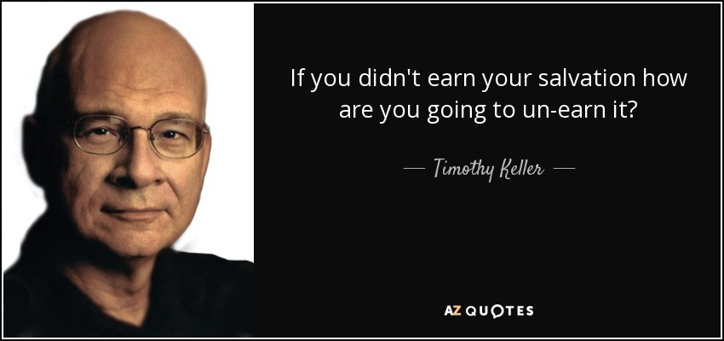
想想吧。。。
“如果你没有赚你的救恩，你怎么会赚不到呢?”
—蒂莫西·凯勒—

Slide 5

永恒的
保障
61

Slide 6
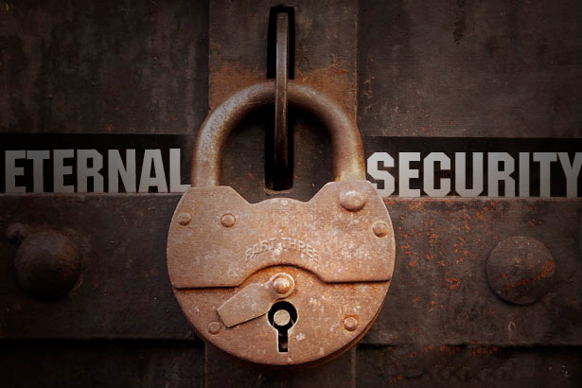
Eternal Security
61
永恒
保障
“一旦得救，永远得救”

Slide 7
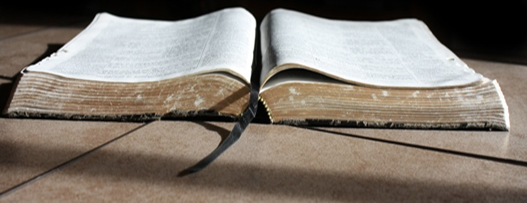
神学
支持
永恒的保障
61

Slide 8
三一神的工作，支持保障
61
圣父
是
不是
不是
神
是
是
圣子
圣灵
不是
H. Wayne House, Charts of Christian Theology and Doctrine, 45

Slide 9
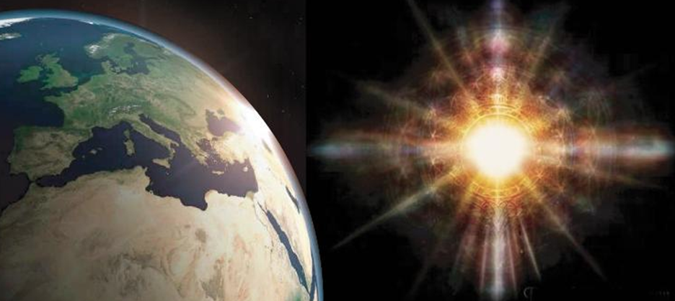
父神的工作
61

Slide 10
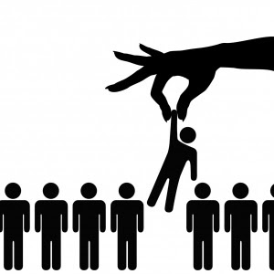
拣选
61

Slide 11
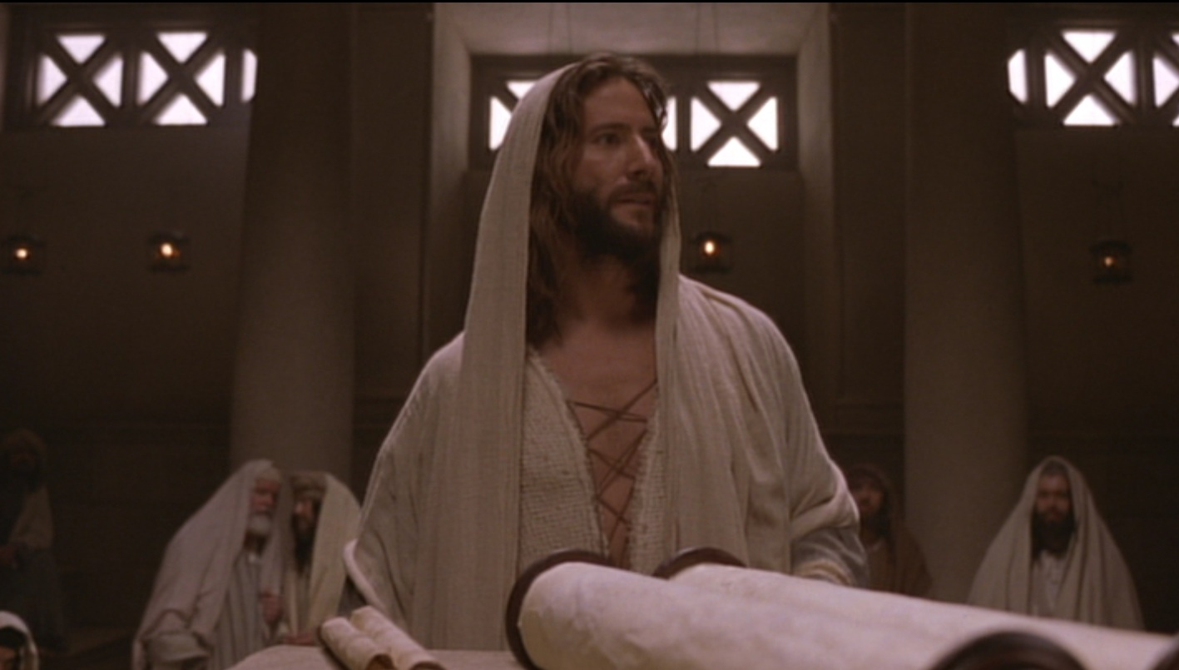
永久?
61
“凡是父赐给我的人，必到我这里来；到我这里来的，我决不丢弃他”
(约翰 6:37 CNV)

Slide 12
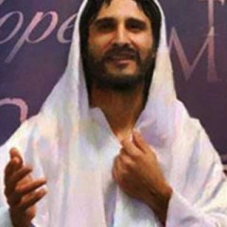
基督圣子的工作
61

Slide 13
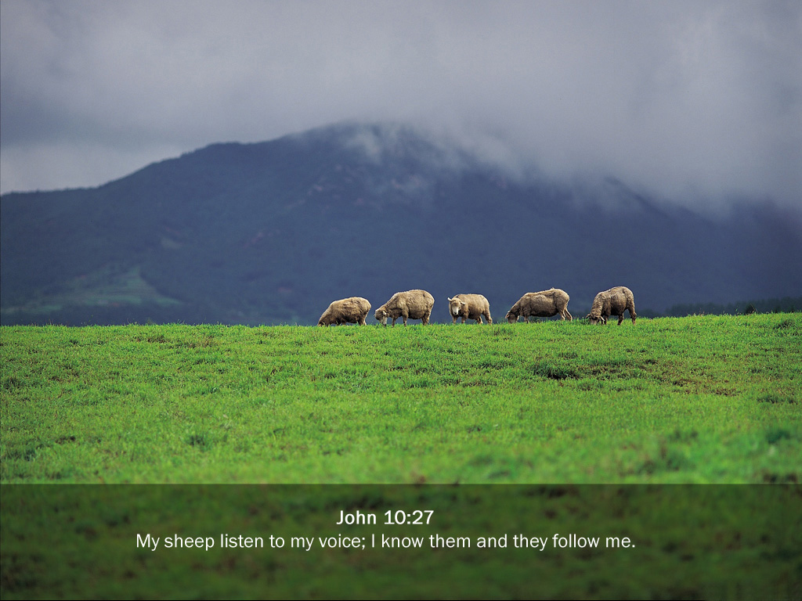
“我的羊听我的声音，我也认识他们，他们也跟随我。 ²⁸ 我赐给他们永生，他们永不灭亡，谁也不能把他们从我手里夺去。 ²⁹ 那位把羊群赐给我的父比一切都大，也没有人能把他们从我父的手里夺去。” (约翰 10:27-29 CNV)
61

Slide 14
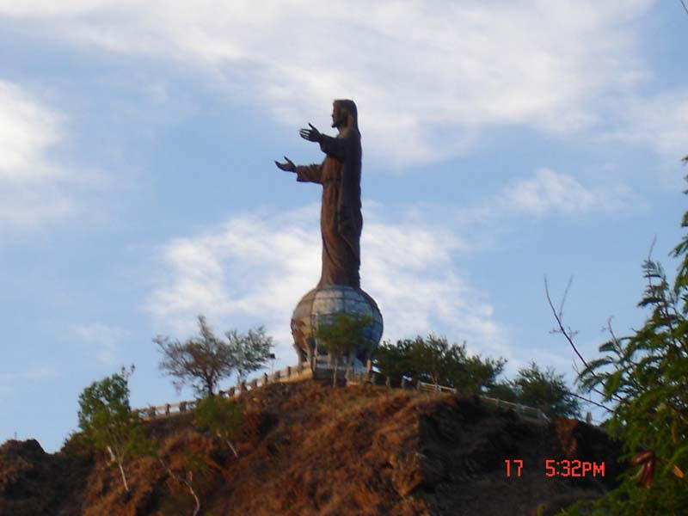


Subject
相信与否！
61
我们怎么知道耶稣给了我们永生？
我们能知道吗？

Slide 15

一个惊人的宣告！
61
“我实实在在告诉你们，那听见我的话又信那差我来的，就有永生，不被定罪，而是已经出死入生了。”
–– 约翰 5:24
Notes:
Verse 26
Why did the crowd search for Jesus?
The crowd wants follow a prophet who will provide free food and political deliverance.

Slide 16
永久?
61
“凡是父赐给我的人，必到我这里来；到我这里来的，我决不丢弃他”
(约翰 6:37 CNV)

Slide 17
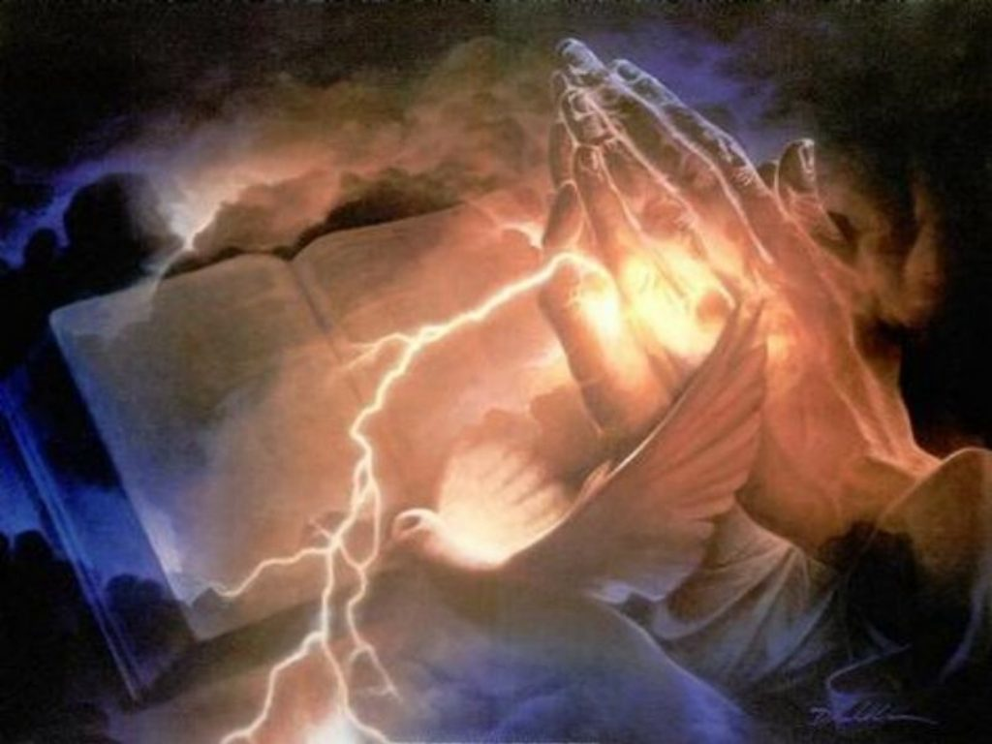
圣灵的封印工作
62

Slide 18

一个保证安全
和提供确据的封印
Notes:
在保罗的时期，蜡封的信件的意思：（1）发件人加盖印章，表示其拥有权在蜡封之内（2）保隌内容保密。结果是，收件人可以肯定内容是受保障和安全的。

Slide 19
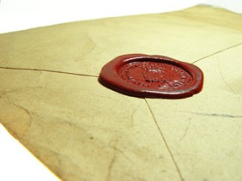
“ 你们既然听了真理的道，就是使你们得救的福音，也信了基督，就在他里面受了所应许的圣灵作为印记。 14 这圣灵是我们得基业的凭据，直到 神的产业得赎，使他的荣耀得着颂赞。”
(弗 1:13-14 CNVS).

Slide 20

得救
的
确据
Notes:
Paul used this background to assure his readers their salvation by noting that the Holy Spirit HIMSELF was the seal of their salvation (Eph. 1:13-14).
保罗用这样的背景下，以保证他的读者们的救赎是单靠圣灵确保的（弗1:13-14）。

Slide 21

罗马书10:9-10
“你 若 口 里 认 耶 稣 为 主 ，
心 里 信 神 叫 他 从 死 里 复 活 ，
就 必 得 救 。
因 为 人 心 里 相 信 ，
就 可 以 称 义 ；
口 里 承 认 ， 就 可 以 得 救 。”
Notes:
同样的概念出现在罗马书10:9-10。
希腊文是引述约翰F Walvoord，罗伊二祖克和达拉斯神学院，圣经知识评论：。圣经博览会（惠顿，IL：维克多图书，1983- c1985），2:481。

Slide 22

救恩的本质
62
b)
我们从罪恶中得解救
证明了我们的保障

Slide 23
神怎样救我们呢？
62
b) 1
通过他的恩典 – 而不是我们的工作
“你们得救是本乎嗯，也因这信。这并不是处于自己，乃是神所赐的；也不是出于行为，免得有人自夸。”
(以弗所书。 2：8-9 NLT)

Slide 24

约翰一书5：11-13 中的保证
62 b) (2)
63
63
我们应该
怀疑吗？
我们应该
怀疑吗？
“这是神所证明的：
他已经给了我们永生，这生命在他的儿子身上。12凡有儿子有生命，没有神的儿子，就没有生命。13我已经写给你们 相信神的儿子的名，使你们知道你有永生
我们应该
怀疑吗？

Slide 25
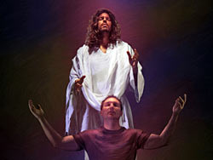
信徒站立在
上帝面前证明了 保障
62
c)

Slide 26
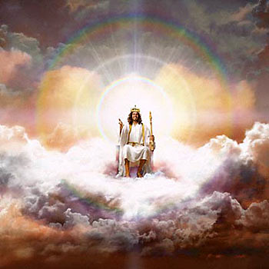
"唯有基督献上了一次永远有效的赎罪祭，就在 神的右边坐下来。”
62
c) 1
希伯来 10:12 (CNV)

Slide 27
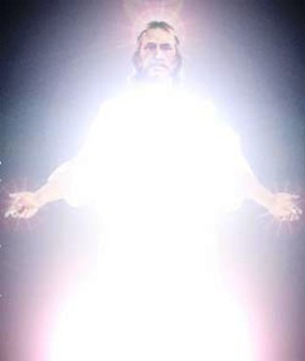
“¹³此后，只是等待 神把他的仇敌放在他的脚下，作他的脚凳。 ¹⁴ 因为他献上了一次的祭，就使那些成圣的人永远得到完全。”
(希伯来10:13-14 CNV).
62
c) 1

Slide 28
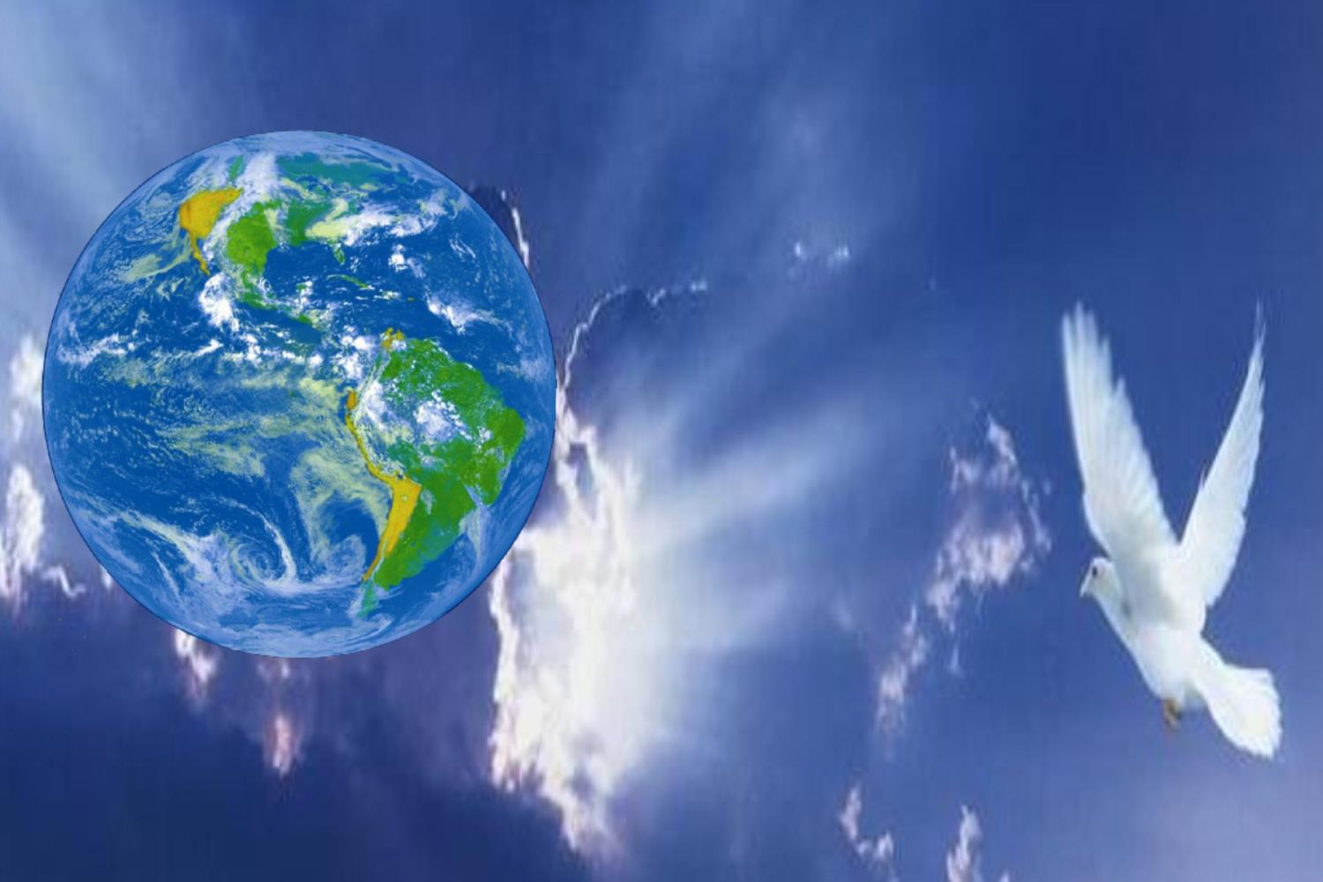
不再定罪 (8:1)!
154b

Slide 29
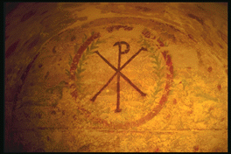
罗马书 8章中的保障
154b
我们不再定罪了 (8:1)
我们脱离罪和死的律了 (8:2)
我们拥有基督的灵了 (8:9)
圣灵将赐我们荣耀的身体 (8:11)
我们被接纳进入神的家 (8:14, 16, 17, 21, 23)
我们的身体将要得赎 (8:23)
我们所盼望的将会成就 (8:24-25)
我们预先定下效法基督的模样 (8:29)
所有预先定下得救的人将得荣耀 (8:30)
没有什么能使我们与神的爱隔绝 (8:35-39)
我们已经得胜有余 (8:37)
Notes:
29

Slide 30

"因为我深信：无论是死、是生，是天使、是掌权的，是现在的事，是将来的事，是有能力的， 是高天的、是深渊的，或是任何别的被造之物，都不能叫我们与 神的爱隔绝，这爱是在我们的主耶稣基督里的。"
罗马书 8:38-39 (CNVS)

Slide 31
圣经支持永恒保障
63

Slide 32

救恩的三个阶段
155a
阶段
从罪中释放出来
时间
教义 . . .
过去
我已经 得救了
当我接受基督耶稣时
（已经完成）
称义
审判—借着他的死 (3:21-24)
基督掌权—借着我的死(6:3-7)
现在
我现在已得救
当我与圣灵同行时
（逐步完成）
成圣
能力—借着圣灵内住
(8:2-14)
同在— 借着身体得赎
(8:22-25)
当我得到新身体时
将来
我将得救
（最终的成圣
荣耀

Slide 33
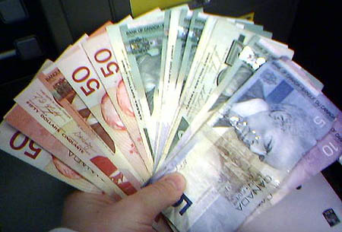
恩典是。。。
God‘s
Riches
At
Christ's
Expense
以基督的牺牲为代价而来的神的丰盛

Slide 34

小组讨论
64

Slide 35
在哥林多永恒的保障
161dd
令人惊讶的是，保罗反复向哥林多信徒肯定他们有永恒的保障：
1. 他们的救赎将持续到主的再来 (林前1:8-9)
2.因为他们的得救信心属肉体的信徒仍然能进天堂，但他们得不到赏赐 (林前3:12-15; cf. 林后5:10)

Slide 36
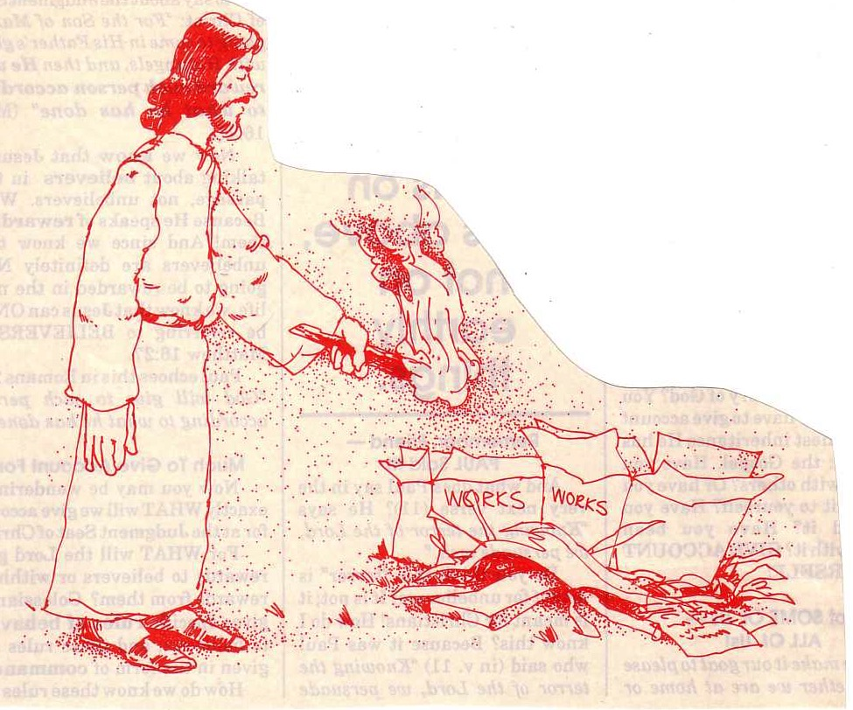
“… 这 火 要试验各人的工程怎样”
(林前 3:13)

Slide 37


持久的建筑材料 (3:12a)
银
金
珠宝
基础：使徒和先知 (弗 2:20)
基础：主耶稣基督 (林前 3:11)
Adapted from Charles R. Swindoll. "Spiritual Gifts Study Guide" (IFL, 1983), 7

Slide 38


易腐的建筑材料 (3:12b)
干草
木
稻草
基础：使徒和先知 (弗 2:20)
基础：主耶稣基督 (林前 3:11)
Adapted from Charles R. Swindoll. "Spiritual Gifts Study Guide" (IFL, 1983), 7

Slide 39
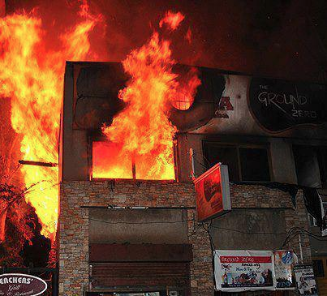
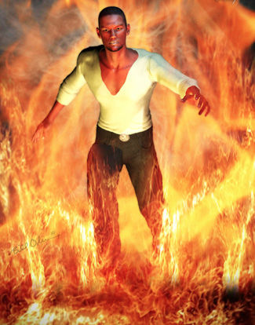
"得救，只是要像从火里经过一样…"
(3:15)

Slide 40
在哥林多永恒的保障
161dd
令人惊讶的是，保罗反复向哥林多信徒肯定他们有永恒的保障：
1. 他们的救赎将持续到主的再来 (林前1:8-9)
2.因为他们的得救信心属肉体的信徒仍然能进天堂，但他们得不到赏赐 (林前3:12-15; cf. 林后5:10)
3. 他们应该逐出那淫乱的弟兄，让撒但杀他。但他依然可以得救 (林前5:4-5)
4. 保罗劝他们以全心来事奉神因为他们的效劳将得赏赐 (林前15:58)
5. 唯有神牢固他们的救赎。因圣灵的印证确定了他们的救赎 (林后1:21-22)

Slide 41

圣灵
的封印？
66

Slide 42

背景
66
在古代，印章通常由熔化的蜡制成，其上压印人名或签章。

Slide 43
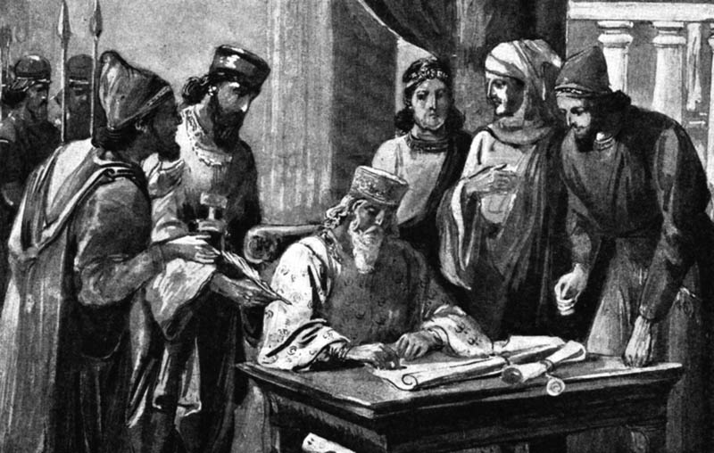
古代的印章意味着:
66
真实性: 它确立了一个文件或对象的完整性和真实性
所有权: 它确立了谁拥有这个物件
权威:它确立了谁有权处理这个物件

Slide 44
2 Cor. 1:22
66
A & C
代理及其范围
上帝封印每一个信徒，并给予圣灵作为定金或保证。
“......他又用印印了我们，并赐圣灵在我们心里作 凭据（原文作”质“）” --哥前1:22 (NIV)

Slide 45
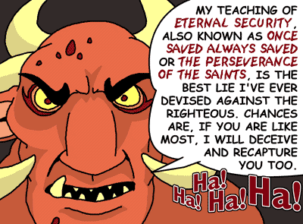
令人鄙视
的保障
我教导的永恒的保障 ，也是说一朝得救永远得救和或圣徒的坚忍，这是我设计用来欺骗义人最好的谎言。最有可能，我会用这个谎言骗到你，并再次俘获你！
哈！
哈！
哈！
哈！
哈！
哈！

Slide 46
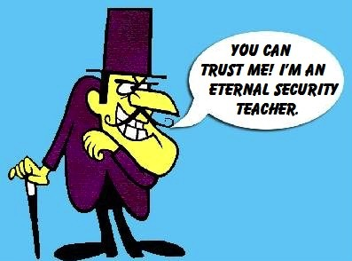
Some Despise Security
你可以相信我！
我是一名教导
永恒保障的教师

Slide 47
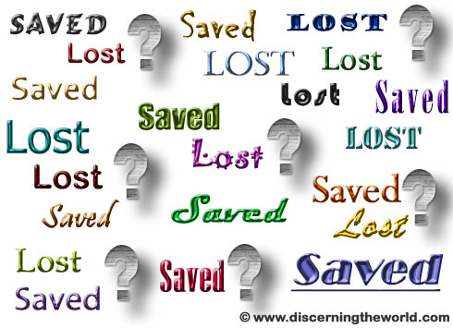
Some Despise Security
得救
得救
迷失
迷失
迷失
迷失
得救
迷失
得救
得救
迷失
迷失
迷失
迷失
得救
得救
得救
迷失
迷失
得救
得救
得救

Slide 48
以 弗 所 书 1:13b
66
B
球体
我们是“被”圣灵封印，而是“用”圣灵封印
“当你听到了真理的道，就是使你们得救的福音，你们就属于基督了，你们在他里面被印了印记，就是应许的圣灵” 。

Slide 49
以 弗 所 书
4:30
66
C3
密封的程度
我们带着圣灵的封印将持续到我们得救赎的日子。
“不要让上帝的圣灵担忧，你们原是受了他的印记，等候得赎的日子到来。”

Slide 50
以 弗 所 书 1:13a
66
D
密封时间
当我们相信时，我们被用圣灵封印。
“当你听到了真理的道，就是使你们得救的福音，你们就属于基督了，你们在他里面被印了印记，就是应许的圣灵”。

Slide 51
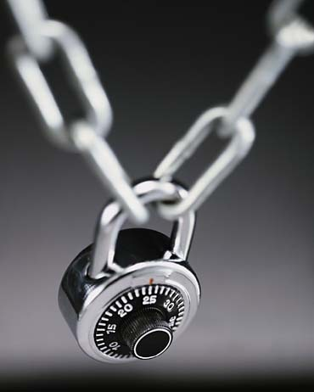
圣灵保证救恩
66
E1
他又用印印了我们，并赐圣灵在我们心中作为保证凭据。（哥林多前书1:22 NASB）
现在为了这个目的培植我们的就是上帝，他又赐给我们圣灵作为一个保证凭据（哥林多前书5：5 NASB ）

Slide 52
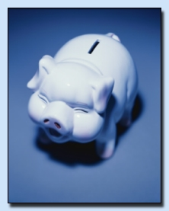
保证凭据 – avrrabw/n
首付
第一次分期付款
保证金
在新约里形象比喻来说，就是给信徒的圣灵恩赐
––Friberg Lexicon

Slide 53

封印的意图
66
E
保障 : 我们将保持封印直到得赎的那一日
所有权: 我们被神所拥有
保证: 我们有神的救恩应许

Slide 54
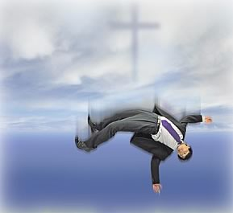
总结:
每个信徒👎唯有信徒是被封印的。
神是封印的执行人。
圣灵就是封印。
每个信徒在接受基督作为救主的那一刻被封印。
封印持续到我们的得救赎之日。

Slide 55
安全!
封印是对
永恒安全
一个承诺和保证

Slide 56
保障与确据的对比
155o
 | 永远的保障 | 得救的确据
基本意思 | 从罪的永远刑罚中被拯救出来（一次得救，永远得救 | 知道我们是从罪的永远刑罚中获得拯救
定义 | “神的工作保证救恩的恩典，一旦得着，就永远不会失去 ” (Ryrie, Basic Theology, 328) | “认识永远保障或信者蒙保守的真理” (Ryrie, Basic Theology, 328)

Slide 57
保障与确据的对比
155o
 | 永远的保障 | 得救的确据
圣灵的工作 | 印记 (弗 1:13-14) | 同证 (罗8:15-17)
信徒的… | 神儿女的地位 (罗8:16b) | 信心的操练 (罗8:16a)
领受者 | 所有基督徒都能得到 | 一些基督徒怀疑
永恒 | 不会失去(约6:39-40; 10:27-29; 罗8:30, 38-39; 希7:25) | 可能会失去(因此约翰写了约壹 5:11-13)
赞美诗 | “我知我所信的是谁 ” | “有福的确据 ” (#367)

Slide 58
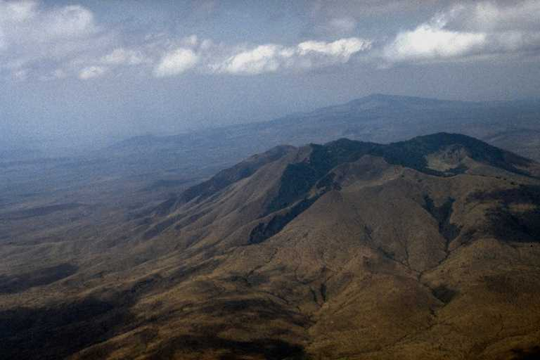
Blessed Assurance 1/7
有福的确据
Fanny Crosby

Slide 59
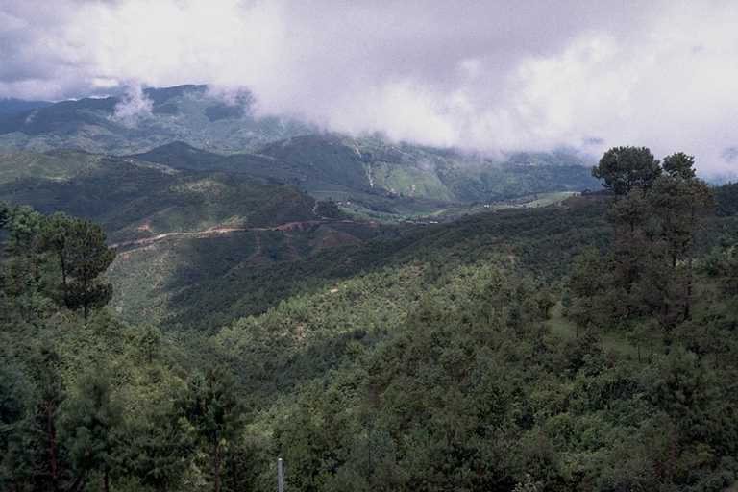
Blessed Assurance 2/7
有福的确据,耶稣属我!
先尝主荣耀,何等喜乐!
得救的后嗣,救赎功成
由圣灵重生, 宝血洗净。

Slide 60
Blessed Assurance 3/7
这是我信息 我的诗歌
赞美我救主 昼夜唱和
这是我信息 我的诗歌
赞美我救主 昼夜唱和

Slide 61
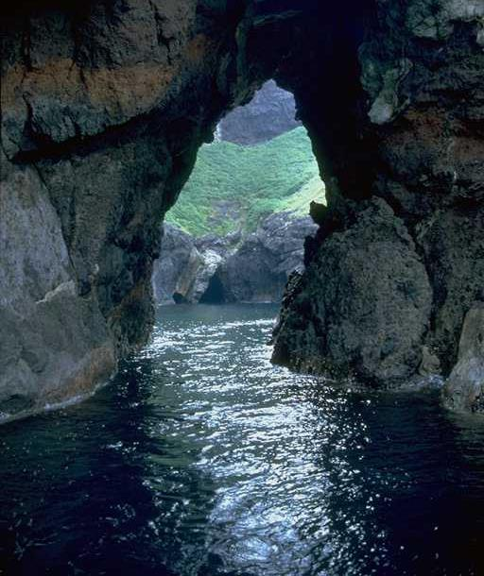
Blessed Assurance 4/7
完全顺服主 万事安宁
我在救主里喜乐满心怀
时刻仰望主 儆醒等待
满得主恩惠 浸于主爱

Slide 62
Blessed Assurance 5/7
这是我信息 我的诗歌
赞美我救主 昼夜唱和
这是我信息 我的诗歌
赞美我救主 昼夜唱和

Slide 63
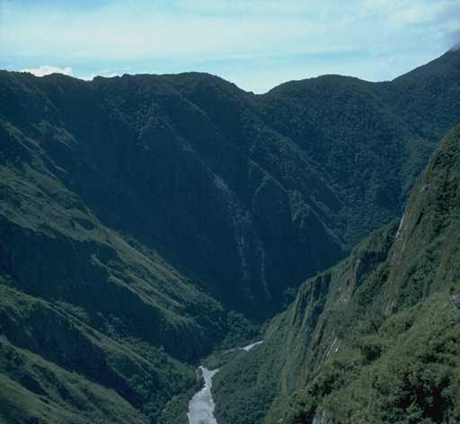
Blessed Assurance 6/7
完全的顺服 快乐无比
有福的异象显在我心里
天使带信息 由天而来
报明主怜悯 述说主爱

Slide 64
Blessed Assurance 5/7
这是我信息 我的诗歌
赞美我救主 昼夜唱和
这是我信息 我的诗歌
赞美我救主 昼夜唱和

Slide 65

烈 火
²⁶ 因 为 我 们 得 知 真 道 以 后 ， 若 故 意 犯 罪 ， 赎 罪 的 祭 就 再 没 有 了 ； 27 惟 有 战 惧 等 候 审 判 和 那 烧 灭 众 敌 人 的 烈 火 。
(希伯来书 10:26-27）
地狱的烈火?
不, 来之耶路撒冷的
烈火!

Slide 66
标签问题
48
我们必须是这一个或那一个...？
改革宗?
…或者…
阿米念主义?
许多人跌倒
失去救恩
弱点
永恒的保障
叛教的现实
优点
中间派观点是有两方优点且没有两方弱点

Slide 67


君尊义仆的末后统治
最终的命运
君尊义仆的末后统治
约瑟•迪洛

Slide 68
对一些警告性的经节的观点
266c
论点 |  | 假信徒 | 前任信徒 | 世俗的信徒
作者接着这些经文向哪一组的犹太人致词呢? | 非信徒: 在会幕里自称为 “基督徒”而切实还没真正接受耶稣为救主的成员 |  | 信徒: 没有看到和了解到 “基督是首位，尊贵与崇高” 而犯罪的基督徒。 | 信徒: 没有看到和了解到 “基督是首位，尊贵与崇高” 而犯罪的基督徒。
他们被惩罚的性质是什么呢? | 从来没有得过拯救 |  | 失去了拯救 | 失去了赏赐
其结果是什么样的呢? | 地狱 |  | 地狱 | 神性的处罚 (甚至于死亡)
有那个神学看法相信以下的观点? | 改革宗 (长老会,督信圣经长老会,等等.), 一些阿米念 |  | 阿米念 (卫理公会, 召会, 拿撒勒会,等等.) | 中间派 (浸信会,圣经会,等等)

Slide 69
对一些警告性的经节的观点
266d
论点 | 改革中 | 亚米念 | 参与者
每个信仰系统又怎样解释 “选民论” 和 “信仰上的坚持论”? | 神用他的主权来拣选和救赎且帮助信徒坚持巩固他们的信心，直到他们死为止。 | 神拣选那些自愿接受基督的人；也保留他们，除非他们失去信心。 | 神拣选和救赎；有一些人不坚持到底，但是那些对神忠心的将会参与神所给的奖赏。
这个信仰系统拥有那些独特的 “得救论” 的要素呢? | -完全堕落的本性 -无条件的拣选 -有限制救赎 -无法抗拒的恩典 -信仰上的坚持 | -自然无能的本性 -有条件的拣选 -无限制的救赎 -可以抗拒的恩典* -有条件的信仰上的坚持 | -完全堕落的本性 -无条件的拣选 -无限制的救赎 -无法抗拒的恩典 -有条件的信仰上的坚持
Notes:
*Prevenient Grace: please refer to Dr Griffith’s notes page 266d.
请参考顾立凯的新约笔记第 266d页。

Slide 70
对一些警告性的经节的观点
266d
论点 | 改革中 | 亚米念 | 参与者
这观点怎样看世俗的基督徒呢(例如: 林前 3:1-5)? | 他们不是基督徒; 或者他们正在渡过人生某一方面时接近 “抛弃对主的承诺” 的状态。 | 这些信徒轻蔑的拒绝基督，到一个接近 “失去他本身的拯救地位”的地步。 | 这些信徒现在和以后都缺乏祝福(但他们都是得救的)
所有的信徒会，一直到死都不动摇，坚持到底吗? | 会 林前 15:2; 腓 1:6 | 不会 罗 8:13; 加 5:21; 6:8 | 不会 林前 3:15; 启 3:26
一个基督徒能失去他那已被拯救的地位吗? | 不能, 因为拯救的地位是牢固永恒的。 | 能, 因为拯救的地位并非牢固永恒的。 | 不能, 因为拯救的地位是牢固永恒的。

Slide 71
“被拯救的保障”&“信仰上的坚持”的观点
266d
论点 | 改革中 | 亚米念 | 参与者
我们有可能 “100%的确认我们被拯救的地位” 吗? | 可能，如果一个人真正接受基督为他的救主。 | 不可能,因为没有人知道他是否会在信仰中坚持到底。 | 可能，如果一个人真正接受基督为他的救主。
这信仰系统又怎样辅导那些有 “习惯性” 犯罪的信徒呢? | “你最好再确认一下你是否真的已经相信基督” | 两个可能性: “失去你被拯救的地位” 或 “你根本没真正接受过基督为你的救主” | “如果你想得到神所预备给你的奖赏的话，你应当悔改你的一切罪过(来3:14)”
那些在罪中挣扎的基督徒又怎样会得到属灵上的勉励和鼓舞呢? | 从害怕 ”到最后发现自己可能还未被拯救” 的可能性。 | 从害怕 ”自己可能未足够的维持及巩固被拯救的地位” 的可能性。 | 从害怕 ”自己可能会失去重要的奖赏(他们可能会失去在顺服神中所该得产业；但不会失去他们被拯救的地位)” 的可能性。

Slide 72
“被拯救的保障”&“信仰上的坚持”
的观点
266d
论点 | 改革中 | 亚米念 | 参与者
这个教导对其听众有何影响呢? | 由于他们怀疑自己被拯救的身份，他们可能会堕落成为世俗的基督徒。 | 他们相信神每次都应该绥靖他们。(一个对 ‘恩典’ 有很低微的看法) | 他们会比较能体会和赏识到神对他们的信实。
有那些相信这个观点呢? | 约翰加尔文[John Calvin] (d. 1564), 改革中教会, 长老会, 查儿士何折(Charles Hodge), 阿特儿宾客(Arthur Pink) | 雅各布布亚米牛思[Jacob Arminius] (d. 1609), 约翰卫理寺(John Wesley),卫理公会,卫理寺会, 拿撒勒会, 圣洁教会, 五旬教会/灵恩派。 | 浸信会,圣经教会,约翰帝罗(Joseph Dillow),摘恩何折 ( Zane Hodges), 尔拉特马折(Earl Radmacher), 查儿士来历(Charles Ryrie) 。

Slide 73
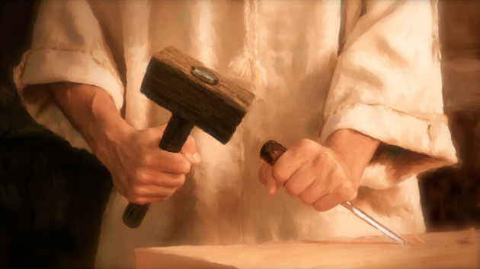
基督十字架的意义是什么？

Slide 74

圣经支持
永恒保障
唯独从圣经开始。
表明圣经教导唯独通过信心靠恩典得着救恩。
表明救恩只依靠恩典得着，那么失去救恩也仅仅取决于上帝。

Slide 75
Black

Slide 76


救恩论链接地址 BibleStudyDownloads.org
免费获得该讲解!
圣经学习下载

